Slide 1
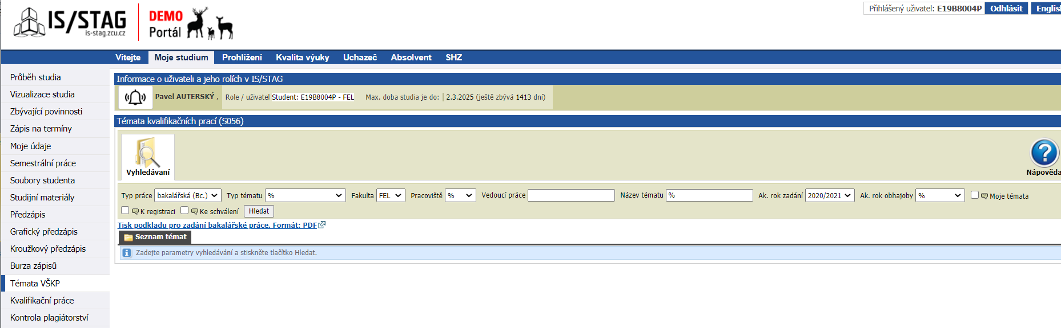
Výběr tématu VŠKP
Portal.zcu.cz → (přihlásit se) → Moje studium → Témata VŠKP
2021/2022
2022/2023

Slide 2
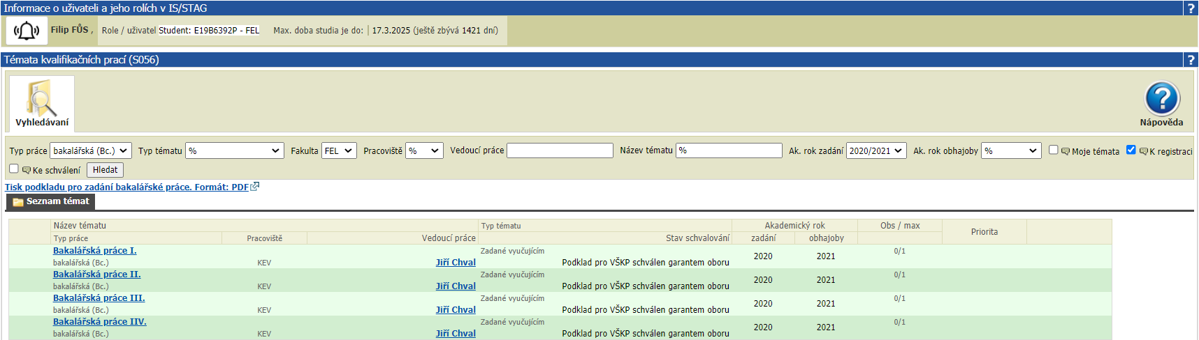
Vyhledávání témat VŠKP
Při vyhledávání tématu k registraci je vhodné zaškrtnout K registraci (příp. si zadat i jiné vyhledávací filtry) a poté kliknout na Hledat - rozbalí se výběr s pracemi, na které má student možnost se zaregistrovat.
Po dohodě se studentem může vedoucí VŠKP příslušné téma studentovi v systému rezervovat, tzn. přidá v omezení tématu evidenční číslo studenta a tím je studentovi práce přidělena. (Student si může překontrolovat, zda má téma přidělené přes vyhledávací filtr Moje témata.)
2021/2022
2022/2023
2021 2022
2021 2022
2021 2022
2021 2022

Slide 3
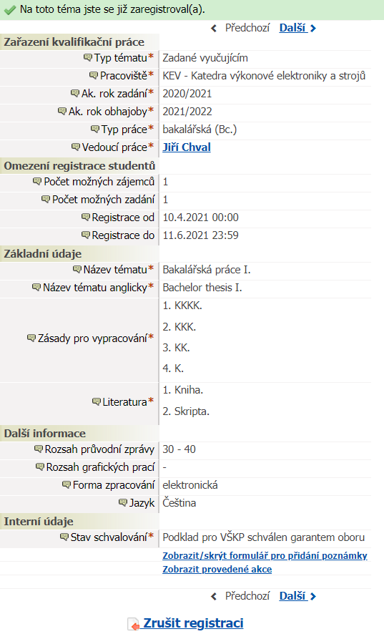
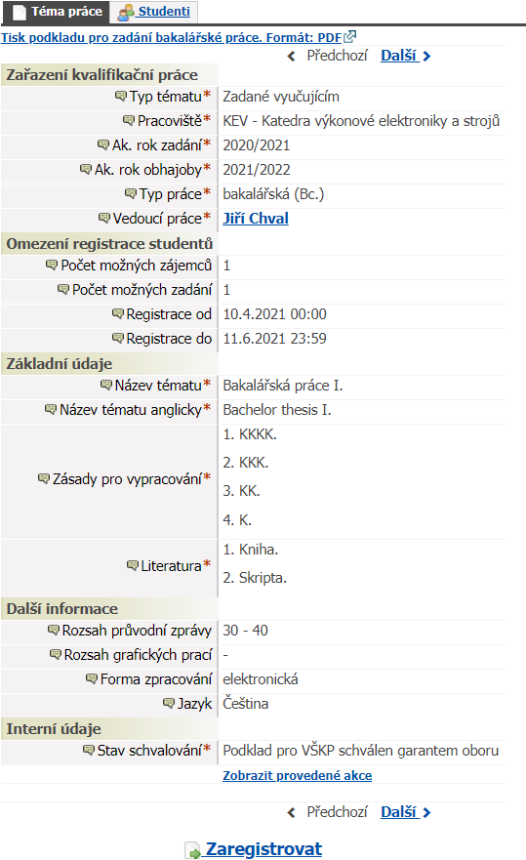
Registrace na téma VŠKP
Kliknutím na název tématu se zobrazí detail o tématu, ve kterém se student může na dané téma Zaregistrovat.
Po registraci se objeví možnost Zrušit registraci a informace Na toto téma jste se již zaregistroval(a).
aktuální ak. rok
následující ak. rok
aktuální ak. rok
následující ak. rok
16. 5. 2022 00:00
16. 5. 2022 00:00
30. 8. 2022 23:59
30. 8. 2022 23:59

Slide 4
Shrnutí
Maximální počet aktivních (tzn. přidělených) témat VŠKP u jednoho studenta pro jedno studium na je 1.
Harmonogram ohledně registrace na VŠKP naleznete každoročně ve Vyhlášce děkana o organizaci akademického roku na ZČU v Plzni

